Slide 1

第4节
细胞中的糖类和脂质

Slide 2


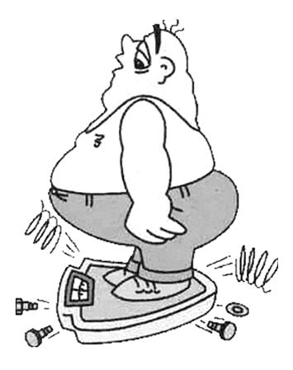
【趣味导学】
恼人的肥胖
肥胖曾被预测为21世纪的流行病
和人类健康的第一杀手，肥胖常会引
起高血压、冠心病、脂肪肝、糖尿病
等疾病，因此在日常饮食中，不少人
对糖类和脂质唯恐避之不及，更有一
些爱美人士因害怕变胖，而把糖类和脂质视为天敌。

Slide 3
请思考：
(1)糖类和脂质有哪些种类？
(2)糖类和脂质在细胞中的作用有哪些？

Slide 4
学习目标 | 1.了解糖类、脂质的元素组成。 2.结合生活实例，掌握糖类的种类和作用。(重点) 3.掌握脂质的种类和作用。(重点)

Slide 5
一、细胞中的糖类
1.元素的组成和功能：
(1)元素组成：________三种元素。
(2)功能：细胞中主要的_________。
C、H、O
能源物质

Slide 6
2.种类：
(1)分类依据：能否水解及可水解为_____的分子数。
(2)单糖。
①含义：不能水解的糖类。
②常见种类
单糖
脱氧核糖
五碳糖：核糖、_________
六碳糖：_______、_____、半乳糖
葡萄糖
果糖

Slide 7
(3)二糖。
①含义：由___________脱水缩合而成。
②常见二糖的水解产物：
麦芽糖→_______+葡萄糖。
蔗糖→_____+葡萄糖。
乳糖→_______+葡萄糖。
两分子单糖
葡萄糖
果糖
半乳糖

Slide 8
(4)多糖：
举 例 | 分 布 | 功 能
淀粉 | _____细胞 | _________
纤维素 | 植物细胞 | ___________的主要成分
糖原 | _____细胞 | _________
植物
储存能量
植物细胞壁
动物
储存能量

Slide 9
二、细胞中的脂质
1.元素组成：
主要是________，有的还含有_____。
C、H、O
N、P

Slide 10
2.脂质的种类和功能：
类 型 | 功 能
脂肪 | 良好的_________；___________， 保护内脏器官；_____作用
磷脂 | 细胞膜、_____________的重要成分
储能物质
缓冲和减压
保温
多种细胞器膜

Slide 11
类 型 |  | 功 能
固 醇 | 胆固醇 | ___________的重要成分；参与人体 血液中_____的运输
 | _______ | 促进人和动物生殖器官的发育及生殖细胞的形成，激发和维持第二性征及雌性动物的性周期
 | ________ | 促进肠道对钙、磷的吸收，调节钙、磷代谢
动物细胞膜
脂质
性激素
维生素D

Slide 12
三、生物大分子以碳链为骨架
1.生物大分子的构成：
单体
多聚体

Slide 13
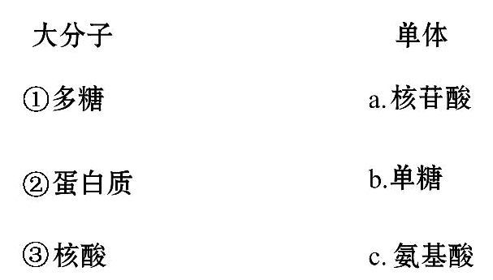
2.将大分子与相对应的单体连接起来：

Slide 14
【易错辨析】
1.糖类和脂质组成元素相同。 ( )
【分析】糖类和脂质都由C、H、O组成，有的脂质还
含有N、P。
2.麦芽糖、蔗糖、乳糖水解后都能得到葡萄糖。( )
×
√

Slide 15
3.人和动物细胞的储能物质是糖原，都分布在肝脏
中。( )
【分析】糖原主要分布在人和动物的肝脏和肌肉中。
4.脂肪和胆固醇是生物体内的能源物质。 ( )
【分析】脂肪是细胞内良好的储能物质；胆固醇是构
成动物细胞膜的重要成分，在人体中还参与血液中脂
质的运输。
×
×

Slide 16
×
5.细胞膜上都含有磷脂和胆固醇。 ( )
【分析】胆固醇是构成动物细胞膜的重要成分。

Slide 17
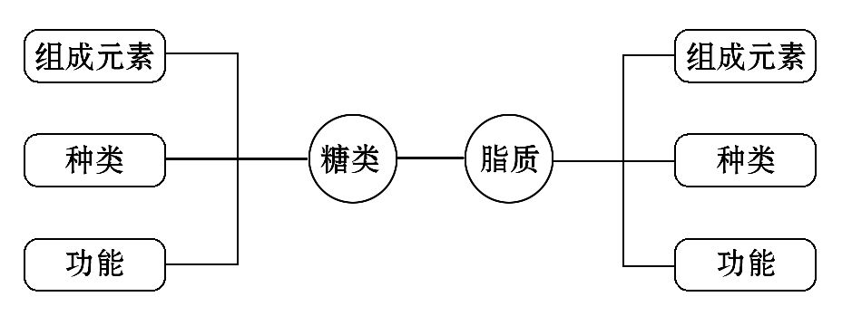
【线索构建】

Slide 18
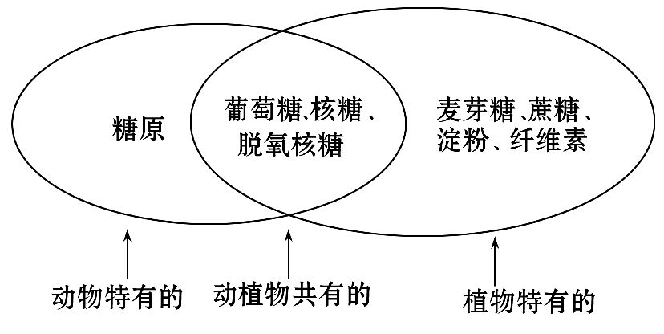
知识点一 糖类的种类及功能
1.糖按分布分类：

Slide 19
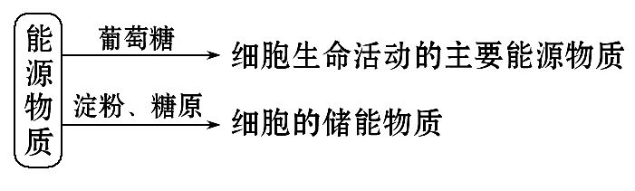
2.糖按功能分类：
(1)参与构成细胞
的重要组成成分
(2)
纤维素：植物细胞壁的主要成分
脱氧核糖：DNA的组成成分
核糖：RNA的组成成分

Slide 20
3.糖按化学性质分类：
还原糖：葡萄糖、果糖、麦芽糖等
非还原糖：多糖、蔗糖等

Slide 21
【特别提醒】
“主要”和“常见”的糖类
(1)生物体主要的能源物质——糖类。
(2)细胞生命活动的主要能源物质——葡萄糖。
(3)生物体中常见的单糖——葡萄糖。
(4)生物体内常见的糖类——多糖。

Slide 22
【拓展深化】糖类的种类、分布及功能
种 类 |  | 分 布 | 主要功能
单糖 | 核糖 | 动、植物细胞中 | 组成RNA
 | 脱氧核糖 |  | 组成DNA
 | 葡萄糖 |  | 细胞的主要 能源物质

Slide 23
种 类 |  | 分 布 | 主要功能
二糖 | 蔗糖 | 甜菜、甘蔗等 植物细胞中 | 能水解成 单糖而供能
 | 麦芽糖 | 发芽的小麦等 植物细胞中

Slide 24
种 类 |  | 分 布 | 主要功能
多糖 | 淀粉 | 玉米、小麦、水稻、马铃薯、山药等植物细胞中 | 植物细胞中重要的储能物质
 | 纤维素 | 植物细胞壁 | 植物细胞壁的主要组成成分
 | 糖原 | 主要存在于人和动物的肝脏和肌肉中 | 人和动物细胞重要的储能物质

Slide 25
【思考诊断】
1.是否所有糖类都可以作为生物体内的能源物质？
(1)判断：_____。
(2)举例说明：_______________________________
___________________________________。
不是
核糖和脱氧核糖组成核酸，纤维素
组成植物细胞壁，都不能作为能源物质

Slide 26
2.糖尿病人的饮食受到严格的限制，但受限制的并不仅仅是甜味食品，米饭和馒头等主食为什么也需要定量摄取？
提示：米饭、馒头等主食富含淀粉，淀粉经消化分解后可以生成葡萄糖。

Slide 27
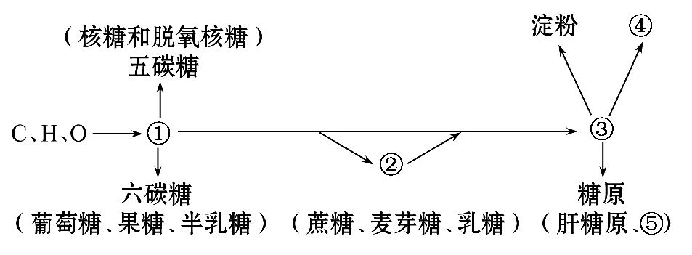
【典例】下图表示糖类的化学组成和种类，则相关叙述正确的是( )

Slide 28
A.①②③依次代表单糖、二糖、多糖，它们均可继续水解
B.①②均属还原糖，在水浴加热条件下可与斐林试剂发生反应产生砖红色沉淀
C.④⑤分别为纤维素、肌糖原，二者均储存能量，可作为储能物质
D.④是植物细胞壁的主要成分，使用纤维素酶可将其破坏

Slide 29
【解题探究】
(1)图示信息提取：①为_____，根据___________分为
图中上、下两类；③为_____，根据在_______________
分为图中上、下两类。
(2)易混知识：不是所有的_____都是还原糖；多糖中
___(填序号)不是能源物质。
单糖
碳原子数量
多糖
动植物中的分布
二糖
④

Slide 30
【解析】选D。单糖不能水解，A项错误；二糖中的蔗糖不是还原糖，B项错误；纤维素不能储存能量，C项错误；纤维素是植物细胞壁的主要成分，可被纤维素酶水解破坏，D项正确。

Slide 31
【互动探究】
(1)图中淀粉在淀粉酶的作用下是否能水解为葡萄糖？
提示：不能。淀粉在淀粉酶的作用下可以水解为麦芽糖。
(2)图中两种糖原是否都可被直接分解为葡萄糖？
提示：肝糖原可以，但由于肌细胞中缺乏相应的酶，所以肌糖原不能被直接分解为葡萄糖。

Slide 32
【误区警示】有关糖类物质的两个误区
(1)并非所有的糖都有甜味，如纤维素没有甜味。
(2)并不是所有的糖类都能与斐林试剂反应产生砖红色沉淀，如蔗糖、淀粉、糖原、纤维素等不具有还原性，不能与斐林试剂反应产生砖红色沉淀。

Slide 33
【过关训练】
1.(2016·商丘高一检测)下列关于糖类及其生理作用的叙述，正确的是( )
A.糖类是生命活动的唯一能源物质
B.核糖存在于细菌中而不存在于病毒中
C.肝糖原只含有C、H、O三种元素
D.蔗糖和乳糖水解的产物都是葡萄糖

Slide 34
【解析】选C。糖类是生命活动的主要能源物质，但不是唯一的能源物质；核糖是构成RNA的重要成分，某些RNA病毒也含有核糖；肝糖原属于多糖，糖类都是由C、H、O三种元素组成的；蔗糖水解的产物是果糖和葡萄糖，乳糖水解的产物是半乳糖和葡萄糖。

Slide 35
2.(2016·青岛高一检测)唾液淀粉酶能将淀粉分解为麦芽糖，麦芽糖再在麦芽糖酶的作用下进一步分解为葡萄糖。对此下列说法不正确的是( )
A.麦芽糖是淀粉的单体
B.葡萄糖是淀粉的单体
C.该过程是水解反应
D.淀粉是一种多聚体

Slide 36
【解析】选A。淀粉是一种多聚体，其单体是葡萄糖，因为麦芽糖可以进一步地水解，既不是基本单位，也不是单体；多聚体可以水解成单体，该过程是水解反应。

Slide 37
【补偿训练】
1.(2016·临沂高一检测)生活中经常遇到一些生物学问题，下列认识正确的是( )
A.脂质物质都会使人发胖，最好不要摄入
B.精瘦肉中含量最多的化合物是蛋白质，应该及时补充

Slide 38
C.无糖八宝粥不添加蔗糖，添加木糖醇，所以不含糖类
D.人体每天需要量最多的是糖类，所以主食应该是粮食制品

Slide 39
【解析】选D。脂质中脂肪会使人发胖，常见的脂质包括脂肪、磷脂和固醇等，A错误；精瘦肉中含量最多的化合物是水，B错误；无糖八宝粥不添加蔗糖，添加木糖醇，但是八宝粥中含有淀粉，C错误；人体每天需要量最多的是糖类，所以主食应该是粮食制品，D正确。

Slide 40
2.(2016·长春高一检测)某生物体内能发生如下的反应：淀粉→麦芽糖→葡萄糖→糖原。则下列说法不正确的是( )
A.此生物一定是动物，因为能合成糖原
B.淀粉和糖原都属于细胞内的储能物质
C.此生物一定是动物，因为能利用葡萄糖
D.糖类在生物体内的主要作用是提供能量

Slide 41
【解析】选C。反应中“淀粉→麦芽糖→葡萄糖”表示的是淀粉的水解过程，“葡萄糖→糖原”是糖原的合成过程。糖原只能在动物细胞中合成，因此该生物一定为动物；葡萄糖是动物和植物都能利用的糖类，不能以此作为判断动植物的依据；糖类是生物体内主要的能源物质；淀粉是植物体内的储能物质，糖原是动物细胞内的储能物质。

Slide 42
知识点二 细胞中的脂质
【问题导引】
皮下脂肪积累过多会导致肥胖，血液中胆固醇的增高又会导致动脉硬化、冠心病等。脂肪和胆固醇属于哪一类化合物？在生物体内有什么功能？

Slide 43
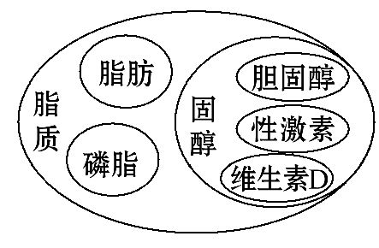
【归纳总结】
1.脂质的种类：

Slide 44
2.脂质的功能：
(1)生物的储能物质，如脂肪。
(2)构成生物膜的重要成分，如磷脂。
(3)调节新陈代谢和生殖，如性激素。

Slide 45
3.脂肪作为主要储能物质的原因：
脂肪和糖类的元素组成相同，都是C、H、O，但所含元素的比例不同，脂肪中含C、H的比例高，故1g脂肪彻底氧化分解比1g糖类彻底氧化分解消耗的氧气更多，产生的水也多，释放的能量也更多。

Slide 46
【易错提醒】
关于脂质的三个易混点
(1)脂肪≠脂质、固醇≠胆固醇。脂肪只是脂质中的一种，脂质除包括脂肪外，还包括磷脂和固醇等，胆固醇是固醇中的一种。
(2)脂肪是人和动物的主要储能物质，并不是只存在于动物细胞中，植物细胞中也有，如花生种子中。

Slide 47
(3)脂肪不是唯一的储能物质，动物细胞中还有糖原，植物细胞中还有淀粉。

Slide 48
【题组过关】
1.(2016·佳木斯高一检测)下面关于脂质的叙述，正确的是( )
A.磷脂由C、H、O三种元素组成，是构成液泡膜的主要成分
B.性激素的化学本质是蛋白质，对生物体生殖过程起重要的调节作用

Slide 49
C.脂肪只存在于动物的脂肪细胞中，而其他部位和植物细胞中没有
D.企鹅体内的脂肪有减少热量散失，维持体温恒定的作用

Slide 50
【解析】选D。磷脂中除C、H、O三种元素外还含有N、P，A错误；性激素的化学本质是脂质中的固醇，B错误；脂肪既存在于动物细胞中，也存在于植物细胞中，C错误；脂肪有保温的作用，D正确。

Slide 51
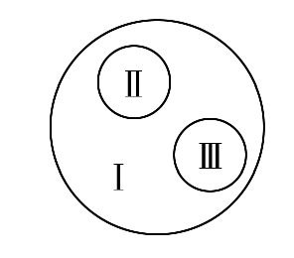
2.下图是由3个圆构成的类别关系图，符合这种类别关系的是( )
A.Ⅰ脱氧核糖核酸、Ⅱ核糖核酸、Ⅲ核酸
B.Ⅰ为淀粉、Ⅱ为糖原、Ⅲ为纤维素
C.Ⅰ固醇、Ⅱ胆固醇、Ⅲ维生素D
D.Ⅰ原核生物、Ⅱ细菌、Ⅲ酵母菌

Slide 52
【解析】选C。由示意图可知，Ⅱ和Ⅲ之间属于并列关系，二者均包含于Ⅰ。核酸有两种类型，即脱氧核糖核酸和核糖核酸；淀粉、糖原和纤维素都属于多糖，三者为并列关系；胆固醇和维生素D都属于固醇；酵母菌属于真核生物。

Slide 53
【规律方法】韦恩图的解题方法
(1)“识图”——仔细审视图形集合，明确各图形集合之间的相互关系，分清是并列、包含还是相交，如题图中Ⅱ和Ⅲ之间属于并列关系，二者均包含于Ⅰ。
(2)“联系”——辨清图形集合相互关系后，联系已学知识将图形集合所表示的概念具体化，如图中Ⅰ表示固醇，Ⅱ、Ⅲ表示胆固醇、维生素D。

Slide 54
【补偿训练】
下列哪项不是细胞内的脂质具有的功能( )
A.细胞内良好的储能物质
B.是构成细胞膜等生物膜的重要物质
C.减少体内热量散失，维持体温恒定
D.催化体内能源物质分解，利于机体抵御寒冷天气

Slide 55
【解析】选D。脂质包括脂肪、磷脂和固醇等。脂肪是细胞内良好的储能物质，同时也具有一定的保温作用，A项、C项正确；磷脂是构成细胞膜等生物膜的重要物质，B项正确；催化体内能源物质分解不属于脂质的功能，D项错误。

Slide 56


